Slide 1
Projekt Neurónové siete

Slide 2
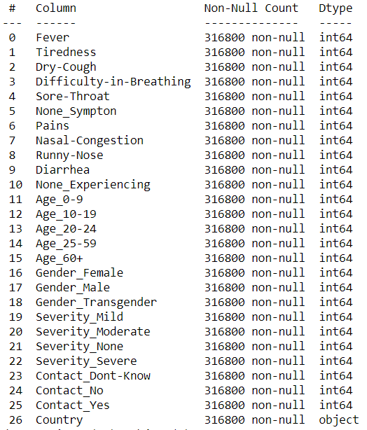
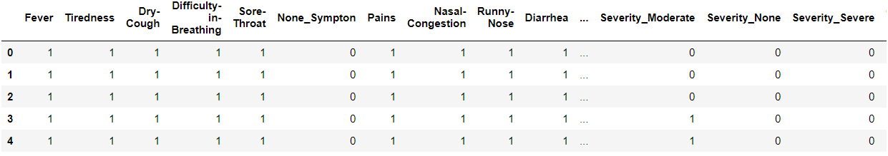
Dáta
Dáta sú o chorých s Covidom 19
Krajina
Vek
Príznaky: horúčka, únava, ťažkosti s dýchaním, suchý kašeľ a bolesť hrdla.
bolesti, upchatie nosa, nádcha, hnačka
Závažnosť: Žiadna, Mierna, Stredná, Závažná
Kontakt

Slide 3
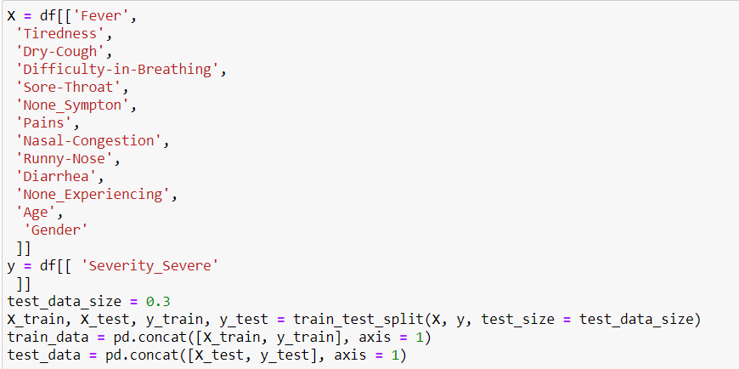
Úprava dát
Upravené

Slide 4
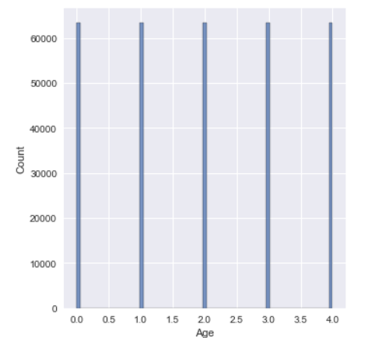
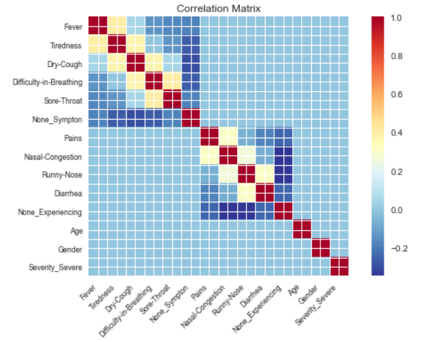
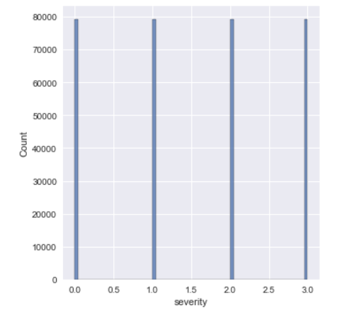

Slide 5
Neurónová sieť
MLPClassifier

Slide 6
Princíp fungovania neurónovej siete

Slide 7
Aktivačná funkcia

Slide 9
Ilustrácia neurónovej siete

Slide 10
Tvar a matematický zápis

